Slide 1
Co je statistika, proměnné, úrovně měření
POLb1139 Statistické myšlení v sociálních vědách

Slide 3
Už jste se někdy v minulosti učil/a statistiku?

Slide 4
Očekáváte, že tento kurz bude ve srovnání s jinými kurzy jednoduchý, náročný, nebo na stejné úrovni náročnosti?

Slide 5
Očekáváte, že bude tento kurz pro Vás ve srovnání s jinými kurzy užitečný?

Slide 6
Co je to podle Vás statistika?
Nástroj/technika, z jejíchž výstupů následně můžeme usuzovat a dovozovat závěry, hledat vzorce, odpovídat na výzkumné otázky,…
Souhrn informací, ze kterých lze vyvodit nějaký úsudek
Systém usporiadania dát pre ich operacionalizáciu
Veda kvantifikácie dát
Vyjadreni reality zkoumane problematiky v pouzitelnejsich ciselnych hodnotach

Slide 7
K čemu je podle Vás statistika užitečná?
K zjisteni stavu nejakeho zkoumaneho problemu ve spolecnosti
Ku kvantifikácii dat
Pre (nie iba) vedeckú inferenciu dnes už prakticky v akomkoľvek odbore
Při správném uplatnění je velmi vhodným nástrojem na zlepšení (zvýšení exaktnosti) výzkumné strategie
Užitečnost statistiky je převážně v tom, že díky ní lze vyvodit nějaké závěry, popřípadě popisuje nějaký stav, který se převážně odchyluje od normálu apod.

Slide 8
Proč jste se rozhodl/a zapsat zrovna do tohoto kurzu?
Abych se naučil úplně novou dovednost (a ne další znalost)
Jelikož si myslím, že je to jedna z mála příležitosti, jak se rozvinout v oblasti, která se mnohdy vyučuje až nepochopitelně sofistikovaně. Zároveň cítím, že účely práce s daty nyní nebo později v pracovním procesu, je statika nezbytným nástrojem. A v neposlední řadě; kdy jindy než nyní a ještě k tomu v tak komorním prostředí devíti mužů :D
Praktické poznatky ku bakalárskej práci
Protoze ve vetsine studii shledavam urcite experimenty spjate se statistikou - s mym neuspokojivym prehledem ve statistice jim vsak moc nerozumim.
Z důvodu naučení se nových znalostí a praktických dovedností, které zužitkuju při psaní bakalářské práci

Slide 9
Statistika
„It is a key component in the scientific toolbox and one of the main ways we have of describing the natural world and of finding out how it works.“ (Hector 2021)
„Statistics is a bit like sticking your finger into a revolving fan blade: sometimes it’s very painful, but it does give you the power to answer interesting questions.“ (Field 2009)

Slide 10
Statistika
Souhrn technik, pomocí kterých se realizuje komplexní práce s daty:
Sběr
Analýza
Interpretace
(a vizualizace)
Přesahuje jednotlivé tematické oblasti vědy
Hledá odpovědi na množství otázek
Dívá se na svět kvantitativním pohledem

Slide 11
Jak to funguje (Spiegelhalter 2019)
Problem – Plan – Data – Analysis - Conclusion
Na základě pozorování si stanovíme problém
Naplánujeme si postup
Stanovíme si teorii vysvětlující náš problém (hypotézy)
Získáme vhodná data a otestujeme platnost hypotézy
Vytvoříme důvěryhodný závěr z našich analýz

Slide 12
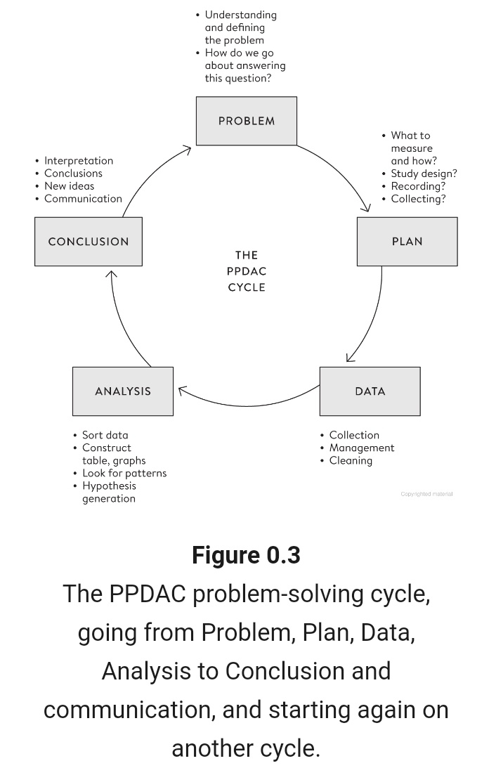
Jak to funguje (Spiegelhalter 2019)

Slide 13
Data: proměnné a případy
Statistická analýza bez (velkého počtu) dat není možná
Potřebujeme vědět:
Co měříme (koncept)
Jak to měříme (operacionalizace)
Na jaké úrovni měříme (jednotlivci, regiony, státy)
Co je jednotka analýzy (volič, politická strana, obec)

Slide 14
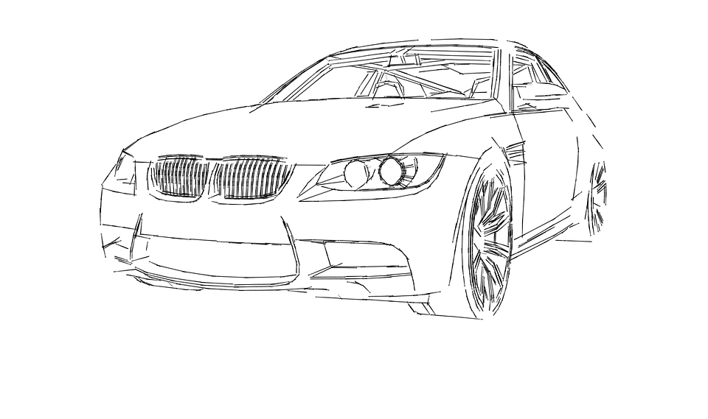
Rychlost auta
Jak měřit: maximální rychlost auta v km/hod (operacionalizace)
Úroveň měření: individuální
Jednotka analýzy: auto
Jednoduché a vcelku nesporné

Slide 15
Spokojenost s demokracii
Jak měřit?
Úroveň měření? (občané vs. státy)
Občané:
Jak spokojeni jste se stavem demokracie ve vaší zemi? (škála 1-10)
Souhlasíte s následujícím tvrzením? Liberální demokracie s pravidelnými volbami je vhodnější než vláda silného lídra. (ano/ne)
Odlišné způsoby měření → odlišné proměnné

Slide 16
Proč to nemíchat
Úroveň měření vs. interpretace dosažených zjištění
Ekologická chyba – aplikace výsledků na určitou úroveň bez toho, aby k tomu opravňovala podoba dat a analýzy
Příklad:
Zjištění: konzervativní strany mají vyšší podporu v obcích s vyšší mírou nezaměstnanosti
Interpretace: nezaměstnaní lidé volí konzervativní strany
Kde je chyba?

Slide 17
Proměnná
Způsob uchopení jevů, které zkoumáme a měříme
Její hodnota variuje (jinak jde o konstantu)
Klíčový prvek nejen pro kvantitativní výzkum
Denní teplota, počet hlasu strany ve volbách, cena ovoce, e-mailové adresy zaměstnanců univerzity

Slide 18
Dělení proměnných
Dle postavení ve výzkumu:
Nezávislá (nezávisle) proměnná – předpokládaná příčina
Závislá (závisle) proměnná – předpokládaný následek
Předpoklad kauzálního vztahu NP → ZP
Základ pro formulaci hypotéz
Přítomnost třetích proměnných a jejich kontrola

Slide 19
Dělení proměnných dle úrovně měření
 |  | Možnost seřazení hodnot | Stejné rozdíly hodnot | Věcně významná nula
Kategorické | Nominální | - | - | -
 | Ordinální | + | - | -
Kardinální | Intervalové | + | + | -
 | Poměrové | + | + | +
Kardinální:
Diskrétní – pouze celá čísla
Spojitá – teoreticky nekonečné množství hodnot

Slide 20
Příklady proměnných
Nominální:
jména osob, názvy obcí
pouze dvě hodnoty – binární (dummy) – student (ano/ne), účast ve volbách (ano/ne)
Ordinální – stupně vzdělání, vojenské hodnosti
Intervalová – teplota v st. Celsia, poschodí v domě
Poměrové – počet členů domácnosti, míra nezaměstnanosti
Důležitý je obsah, ne formální zápis – jména osob se dají seřadit abecedně, ale nejde o věcně smysluplné pořadí (stejně tak telefonní čísla, adresy…)

Slide 21
Klíčové pojmy na závěr
Reliabilita:
Schopnost dosažení stejných výsledků při opakovaném měření
Jak spolehlivá je naše operacionalizace a naše měření?
Bude stejná hodnota naměřena zítra?
Když kategorizací a měřením pověřím dva různé lidi, naměří stejnou hodnotu?
Validita:
Schopnost měření toho, co skutečně chceme měřit
Schopnost generalizace našich zjištění (externí validita) – jiná přednáška

Slide 22
Validita a reliabilita (Lundberg 2006)

